Slide 1




Slide 2
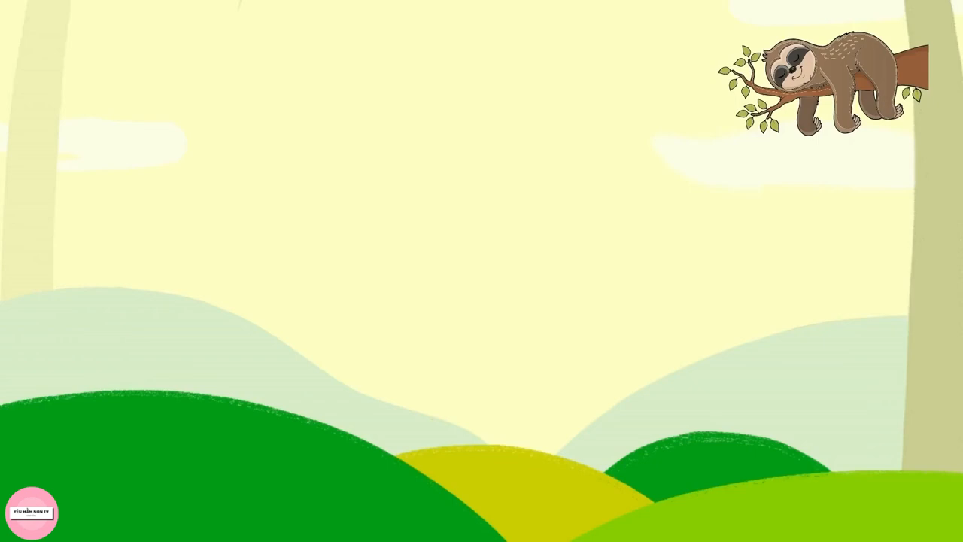
Notes:
Giáo viên cho HS nghe bài hát và giới thiệu về các cách đưa thư. Giới thiệu vào bài mới.

Slide 3








Slide 4
1. Đọc đoạn văn dưới đây và trả lời câu hỏi.
Ngày xưa, muôn loài sống trong rừng già tối tăm, ẩm ướt. Gõ kiến được giao nhiệm vụ đến các nhà hỏi xem ai có thể đi tìm mặt trời. Gõ kiến gõ cửa nhà công, công mải múa. Gõ cửa nhà liếu điếu, liếu điếu bận cãi nhau. Gõ cửa nhà chích choè, chích chòe mải hót... Chỉ có gà trống nhận lời đi tìm mặt trời.
(Theo Vũ Tú Nam)
Theo em, nội dung chính của đoạn văn là gì?

Slide 5
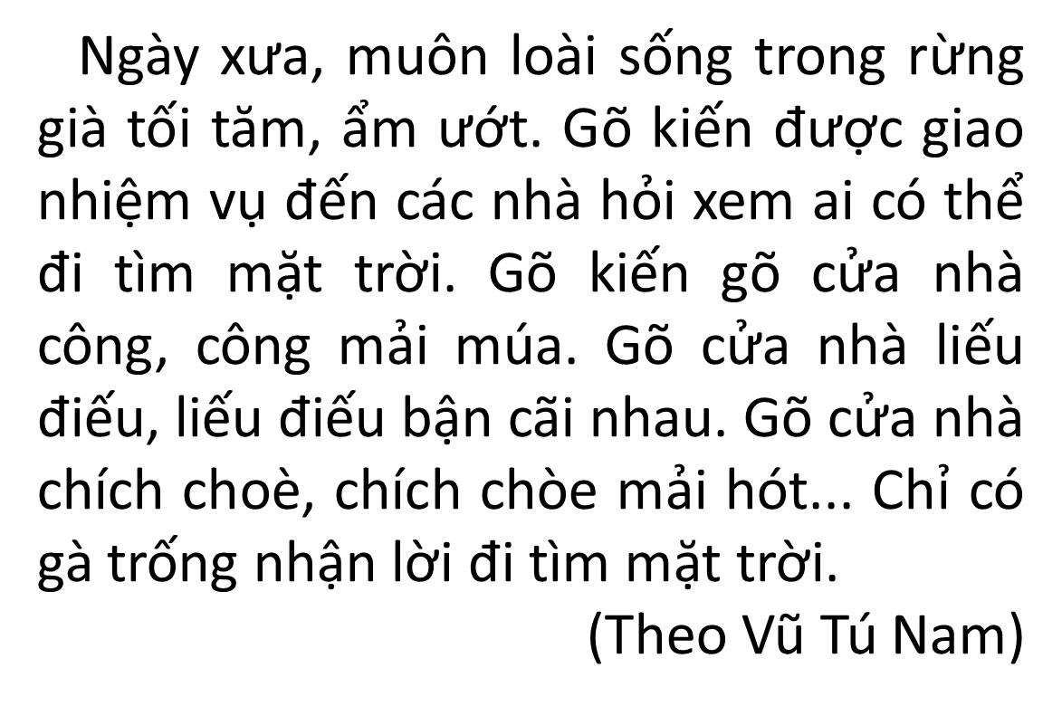
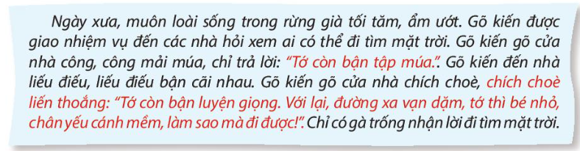
a. Đoạn văn tưởng tượng đã viết thêm những gì so với đoạn văn của Vũ Tú Nam?
Thêm lời:
+ “Tớ còn bận tập múa.”
+ Chích chòe luyến thoắng: “Tớ còn bận luyện giọng. Với lại đường xa vạn dặm, tớ thì bé nhỏ, chân yếu cánh mềm, làm sao mà đi được!”

Slide 6
b. Theo em các chi tiết tưởng tượng đó có gì thú vị?
Các chi tiết tưởng tượng trong đoạn văn trên đã nhân hóa nhân vật trở nên sinh động, gần gũi giúp cho đoạn văn hay hơn.

Slide 7
2. Nếu viết đoạn văn tưởng tượng dựa trên câu chuyện đã đọc hoặc đã nghe, em thích cách viết nào?
Viết thêm cho tiết (lời kể, tả,...)
Viết thêm lời thoại của nhân vật.
Thay hoặc viết tiếp đoạn kết.

Slide 8
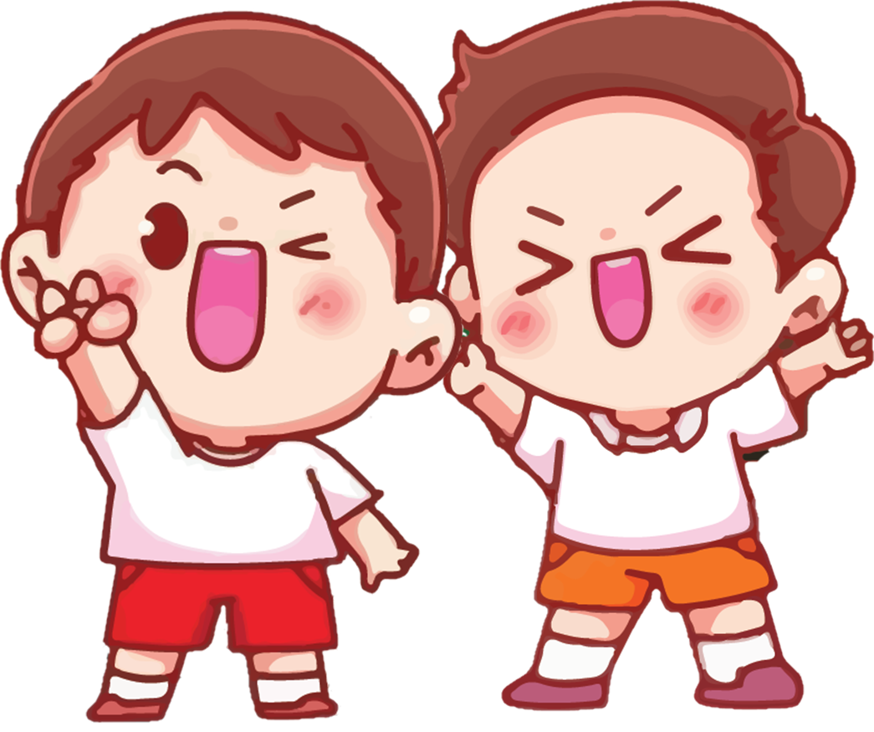
Chia sẻ về cách viết đoạn văn tưởng tượng mà em thích.
Nguyễn Thị Ái Quyên
Nêu lí do tại sao em thích cách đó.
Nguyễn Thị Ái Quyên
Thảo luận nhóm đôi
Notes:
Thiết kế: Hương Thảo – Zalo 0972.115.126. Các nick khác đều là giả mạo, ăn cắp chất xám

Slide 9


Trình bày
Nhận xét

Slide 10

3. Trao đổi về những điểm cần lưu ý khi viết đoạn văn tưởng tượng dựa vào câu chuyện đã đọc hoặc đã nghe.
Theo em, còn những cách tưởng tượng nào khác ngoài những cách được nêu ở bài tập 2.
Làm thế nào để viết được đoạn văn tưởng tượng thú vị, hấp dẫn?

Slide 11
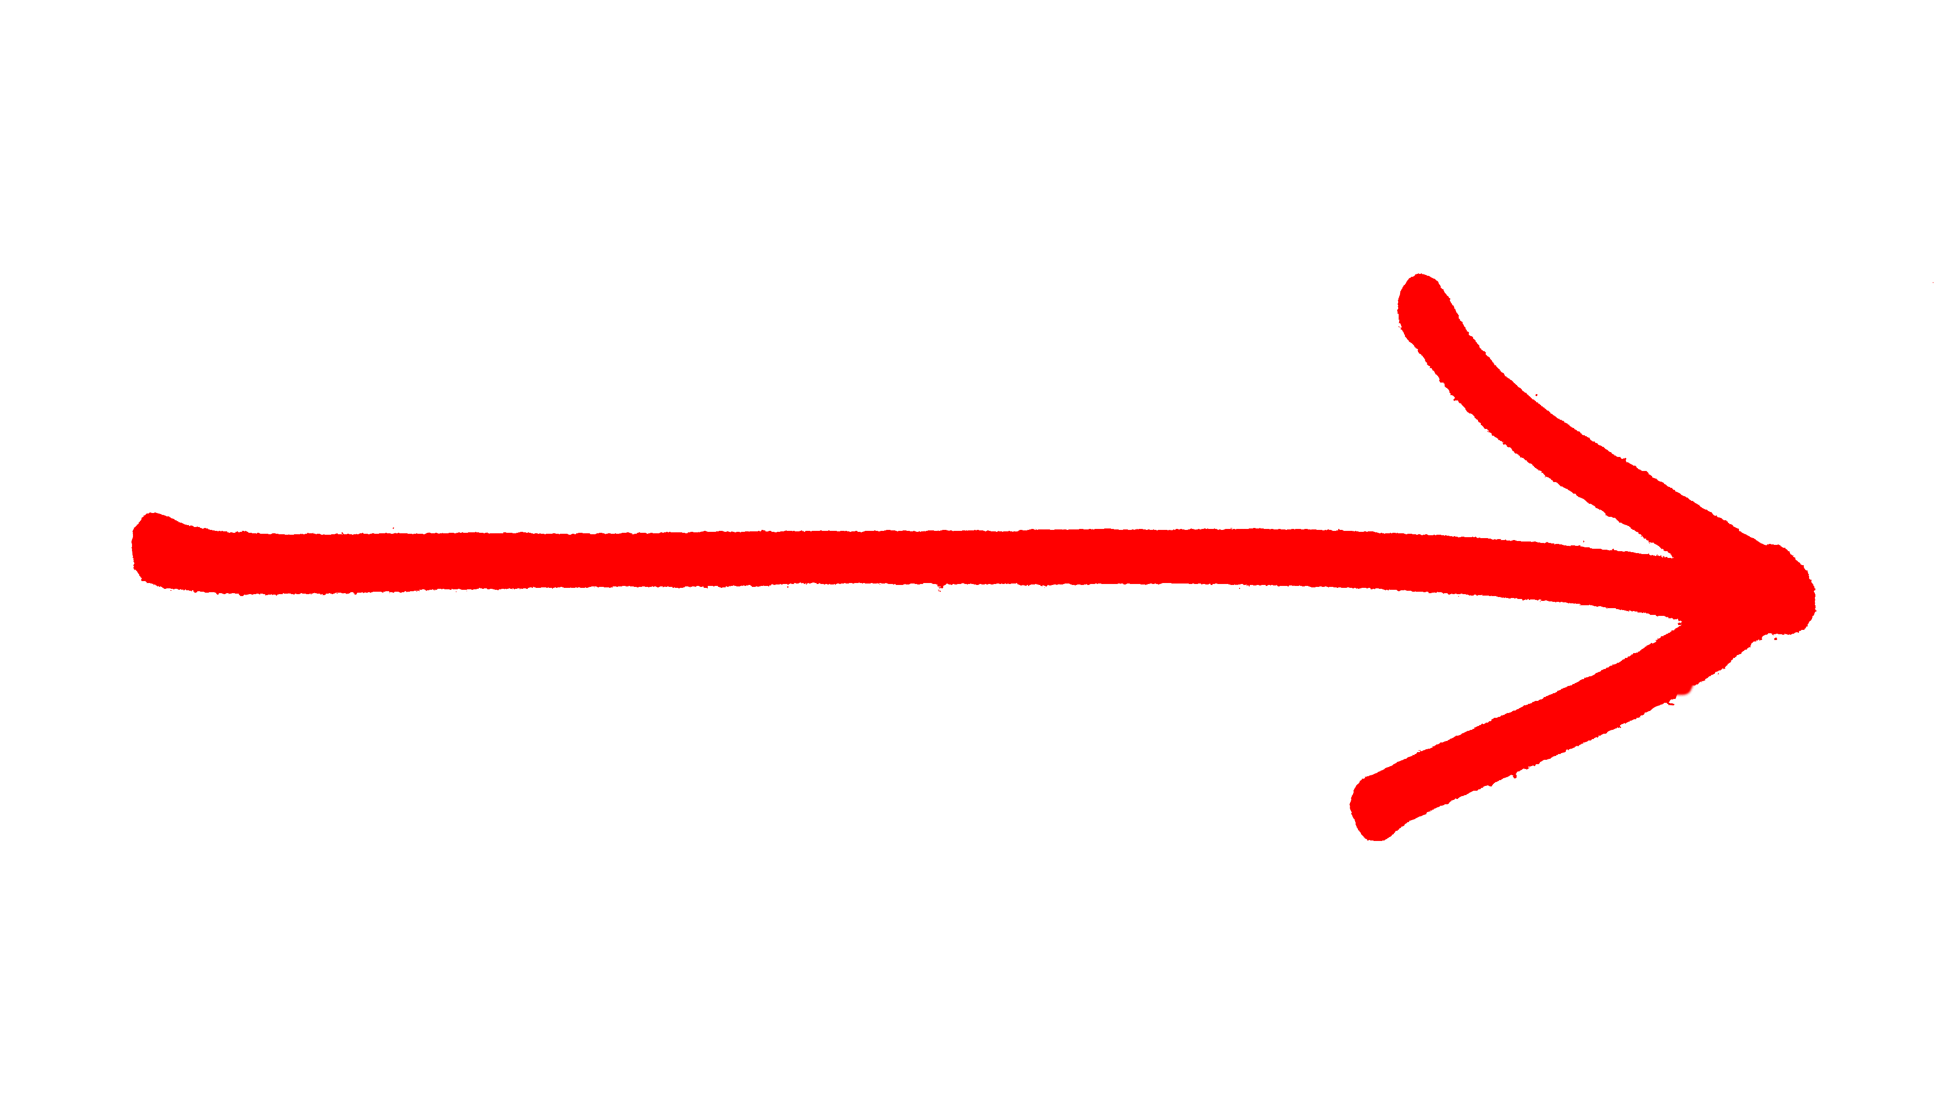
Một số cách viết đoạn văn tưởng tượng khác
Chọn một cách mở đầu khác.
Phát triển một vài chi tiết quan trọng.
Thay hoặc viết tiếp đoạn kết
Notes:
Thiết kế: Hương Thảo – Zalo 0972.115.126. Các nick khác đều là giả mạo, ăn cắp chất xám

Slide 12
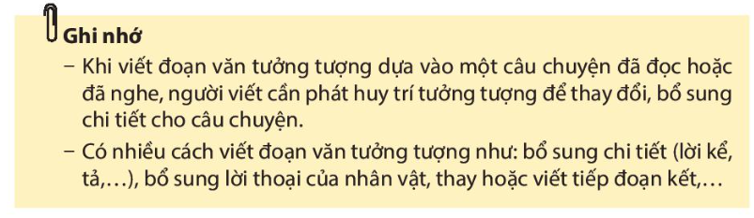

Slide 13



Slide 14





Tìm một câu chuyện tưởng tượng về loài vật và cho người thân nghe.
Chia sẻ với người thân chi tiết em thích nhất và nêu lí do.

Slide 15

Notes:
Thiết kế: Hương Thảo – Zalo 0972.115.126. Các nick khác đều là giả mạo, ăn cắp chất xám

